Slide 1
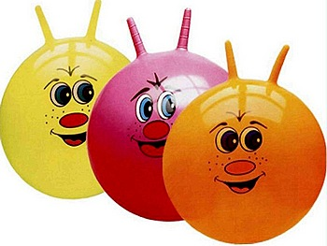
Ф И Т Б О Л Г И М Н А С Т И К А – НЕТРАДИЦИОННЫЙ ПОДХОД К ОЗДОРОВЛЕНИЮ ДОШКОЛЬНИКОВ
Муниципальное бюджетное дошкольное учреждение
«Детский сад №40 «Маячок» пос.Подъяпольское
Шкотовского муниципального района Приморского края
Подготовила:
инструктор по
физической культуре
Э.В.Темченко

Slide 2
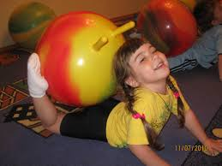
«УКРЕПИТЬ ЗДОРОВЬЕ ЧЕЛОВЕКА В ДЕТСТВЕ – ЭТО ЗНАЧИТ ДАТЬ ЕМУ ВСЮ ПОЛНОТУ ЖИЗНЕННЫХ РАДОСТЕЙ»
В.А.СУХОМЛИНСКИЙ

Slide 3
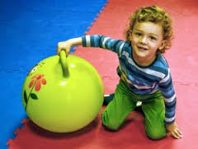
ФИТБОЛ – инновационная технология здоровьесбережения. Этот чудо-мяч приобрел особую популярность и верно служит сохранению здоровья детей!

Slide 4
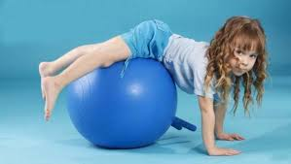
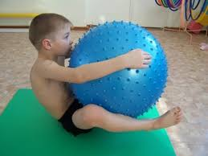
НЕМНОГО ИСТОРИИ
Фитбол – это особый мяч, изобретенный швейцарским врачом-физиотерапевтом Сюзан Кляйнфогельбах для реабилитации больных с травмами позвоночника. В России он появился в 50-е годы и быстро стал очень популярным тренажером в спортивных залах.

Slide 5
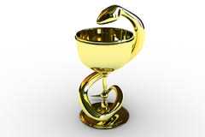
МЕДИЦИНСКИЕ ПОКАЗАНИЯ ФИТБОЛГИМНАСТИКИ
Упражнения с фитболами улучшают функцию сердечно-сосудистой системы, дыхания, активизируют обмен веществ, интенсивность процессов пищеварения, защитные свойства и сопротивляемость организма в целом. Лечебное качество фитбола специалисты объясняют воздействием колебаний мяча. Возникающие при колебании мяча вибрации оказывают обезболивающее действие, благотворно влияют на работу печени и почек, стимулируют функцию головного мозга. Сторонники занятий фитбол-аэробикой уверены в том, что вибрация, ощущаемая при сидении на мяче, по своему физическому воздействию сходна с верховой ездой.
Занятия с фитболами укрепляют мышцы спины и брюшного пресса, создают хороший мышечный корсет, но самое главное – формируют навык правильной осанки сложно и длительно вырабатываемый в обычных условиях.
Фитболгимнастика – единственный вид гимнастики, где при выполнении физических упражнений включаются совместно двигательный, вестибулярный, слуховой, зрительный и тактильный анализаторы, что усиливает положительный здоровьесберегающий эффект.

Slide 6
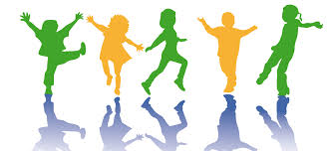
ЦВЕТОТЕРАПИЯ
Синий цвет оказывает успокаивающее воздействие, расслабляет, снимает спазмы, уменьшает головные боли, понижает аппетит. Голубой цвет оказывает тормозящее действие при состоянии психического возбуждения. Фиолетовый цвет оказывает угнетающее действие на психические и физиологические процессы, снижает настроение людей. Красный цвет активизирует, повышает физическую работоспособность, вызывает ощущение теплоты, стимулирует психические процессы. Зелёный цвет успокаивает, создаёт хорошее настроение. Этот цвет оказывает благотворное влияние на соматически ослабленных детей, при лечении воспалений, при ослабленном зрении. Розовый тонизирует при подавленном настроении. Жёлтый цвет – цвет радости, покоя, теплоты, нейтрализует негативные действия. Знание «азбуки цвета» - «лекарство» для внутреннего потенциала и развития внутренних ресурсов человека.

Slide 7
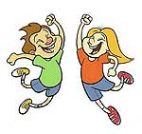
«ЗОЛОТЫЕ» ПРАВИЛА РАБОТЫ НА ФИТБОЛЕ
УПРАЖНЕНИЯ НЕ ДОЛЖНЫ ПРИЧИНЯТЬ БОЛЬ ИЛИ ВЫЗЫВАТЬ ДИСКОМФОРТ
ПОДБОР МЯЧА ПО РОСТУ ЗАНИМАЮЩЕГОСЯ
СПОРТИВНАЯ ОДЕЖДА БЕЗ МЕТАЛЛИЧЕСКИХ ПРЕДМЕТОВ, МОЛНИЙ, ЗАСТЁЖЕК
НЕ ИСПОЛЬЗУЮТСЯ СКРУЧИВАНИЯ В ШЕЙНОМ И ПОЯСНИЧНОМ ОТДЕЛАХ ПОЗВОНОЧНИКА
ДИСТАНЦИЯ МЕЖДУ ЗАНИМАЮЩИМИСЯ НЕ МЕНЕЕ 1 М
НЕ ЗЛОУПОТРЕБЛЯТЬ СТАТИЧЕСКИМИ УПР-МИ В И.П. – ЛЁЖА ЖИВОТОМ НА МЯЧЕ
ИСКЛЮЧЕНИЕ РЕЗКИХ И БЫСТРЫХ ДВИЖЕНИЙ

Slide 8
ЗАДАЧИ:
.
.
I. Оздоровительно –
коррекционные
1. Гармонично развивать
мышечную силу, гибкость, выносливость, быстроту.
2. Содействовать развитию
координационных способностей,
функции равновесия,
вестибулярной устойчивости.
3. Формировать и закреплять
навыки правильной осанки.
4. Содействовать профилактике
плоскостопия.
5. Развивать мелкую и крупную моторику.
II. Образовательные:
1. Вооружить дошкольников знаниями о пользе упражнений с фитболами.
2. Содействовать формированию жизненно необходимых двигательных умений и навыков детей в соответствии с их индивидуальными и возрастными особенностями. Развитие физических качеств.
3. Способствовать развитию культуры движения и потребности в занятиях физическими упражнениями.
III. Воспитательные:
1. Воспитывать положительное отношение к физическим упражнениям, подвижным играм и закаливающим процедурам.
2. Развивать чувство товарищества и взаимопомощи, инициативу.
3. Способствовать развитию самоконтроля и самооценки.
4. Воспитывать трудолюбие и стремлению к достижению поставленной цели.

Slide 9
Содержание фитбол - гимнастики
ХОДЬБА, ПРЫЖКИ,
БЕГ
СИДЯ НА МЯЧЕ
ПО
АНАТОМИЧЕСКОМУ
ПРИЗНАКУ:
-для рук и плечевого пояса,
-для ног и тазового отдела;
-для туловища и шеи.
ОРУ
С МЯЧОМ В РУКАХ
ПО ИСПОЛЬЗОВАНИЮ ПРЕДМЕТОВ:
- без предметов;
- с предметами;
НА МЕСТЕ
И В
ДВИЖЕНИИ
ПО ПРИЗНАКУ ОРГАНИЗАЦИИ ГРУППЫ:
-одиночные;
-по 2-е, по 3-е;
в кругу, в сцеплении шеренгой;
в движении.
ПО
ИСХОДНЫМ
ПОЛОЖЕНИЯМ:
-стоя;
из и.п. сидя (приседа);
из упоров;
лёжа, на боку,
спине, животе
ПО ПРЕИМУЩЕСТВУ
ВОЗДЕЙСТВИЯ:
-на силу;
-на растягивание;
на расслабление;
-на координацию;
-на дыхание.

Slide 10
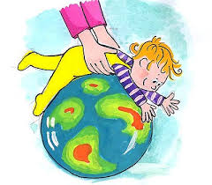
ПРИ ПРОВЕДЕНИИ УПРАЖНЕНИЙ ФИТБОЛ – ГИМНАСТИКИ В ОБРАЗОВАТЕЛЬНОЙ ДЕЯТЕЛЬНОСТИ ПО ФИЗИЧЕСКОЙ КУЛЬТУРЕ, МЯЧ ИСПОЛЬЗУЕТСЯ КАК:
ориентир
препятствие
предмет
опора
отягощение
амортизатор

Slide 11
Упражнения фитбол – гимнастики можно использовать в любой части образовательной деятельности физической культуры
ВВОДНАЯ
ЧАСТЬ
ХОДЬБА, БЕГ, ПРЫЖКИ, ПЕРЕСТРОЕНИЕ
НАКЛОНЫ, ПОВОРОТЫ, ПРИСЕДАНИЯ, ДВИЖЕНИЯ РУКАМИ И НОГАМИ ИЗ И. П. – СТОЯ, СИДЯ, ЛЁЖА
ОРУ
ЭЛЕМЕНТЫ ШКОЛЫ МЯЧА, УПРАЖНЕНИЯ НА РАЗВИТИЕ СИЛЫ, ЛОВКОСТИ, ГИБКОСТИ, РАВНОВЕСИЯ
ОСНОВНЫЕ
ДВИЖЕНИЯ
ИСПОЛЬЗОВАНИЕ МЯЧА, КАК ОРИЕНТИР, ПРЕДМЕТ, УТЯЖЕЛИТЕЛЬ, ОПОРА, ПРЕПЯТСТВИЕ
ПОДВИЖНАЯ
ИГРА
УПР-Я НА РЕЛАКСАЦИЮ, ДЫХАТЕЛЬНЫЕ УПРАЖНЕНИЯ, ПАЛЬЧИКОВЫЕ ИГРЫ, РАБОТА С РУЧНЫМИ МАССАЖЁРАМИ
ЗАКЛЮЧИ-ТЕЛЬНАЯ
ЧАСТЬ

Slide 12
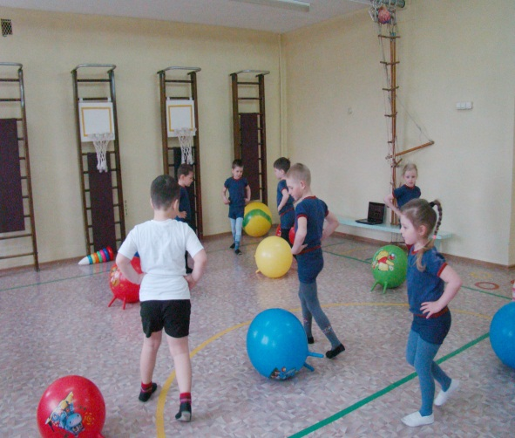
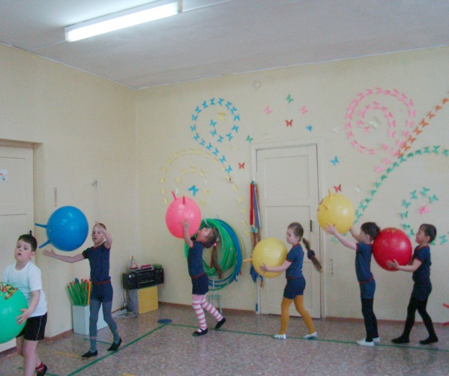
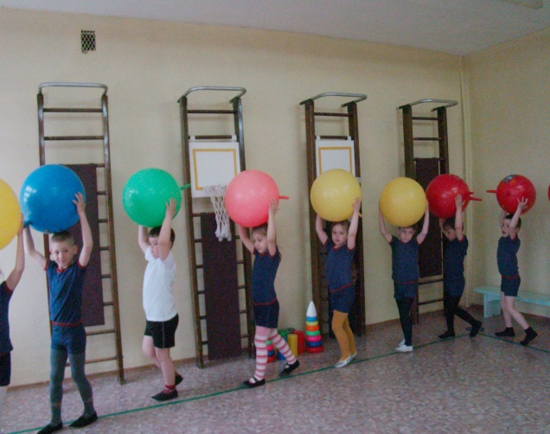
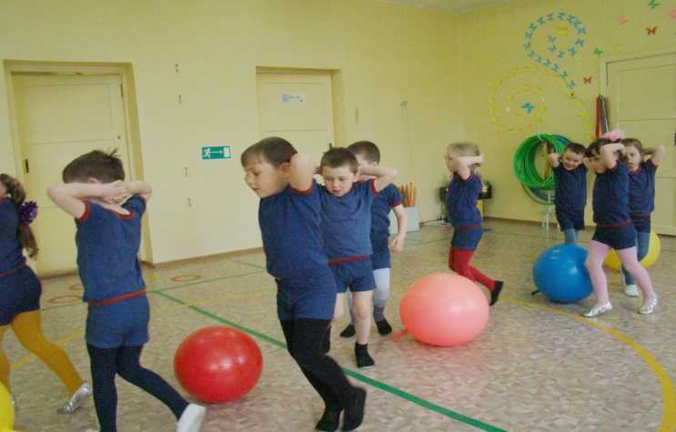
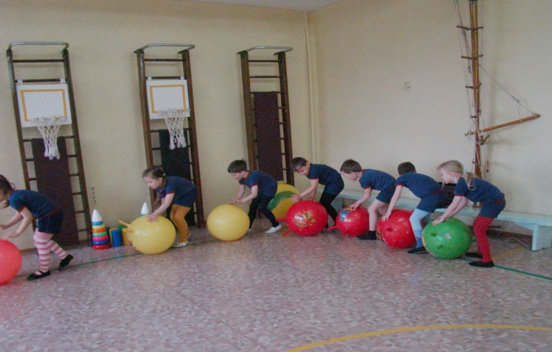
ВАРИАНТЫ ИСПОЛЬЗОВАНИЯ ФИТБОЛОВ
В ВОДНОЙ ЧАСТИ ОД ФИЗИЧЕСКОЙ КУЛЬТУРЫ
ХОДЬБА ВРАССЫПНУЮ
С ПОДБРАСЫВАНИЕМ МЯЧА
С МЯЧОМ НА ГОЛОВЕ
БЕГ «ЗМЕЙКОЙ»
БЕГ, ПРОКАТЫВАЯ МЯЧ ОДНОЙ РУКОЙ

Slide 13
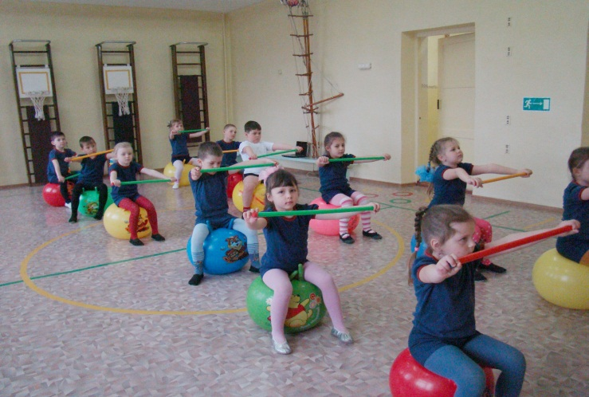
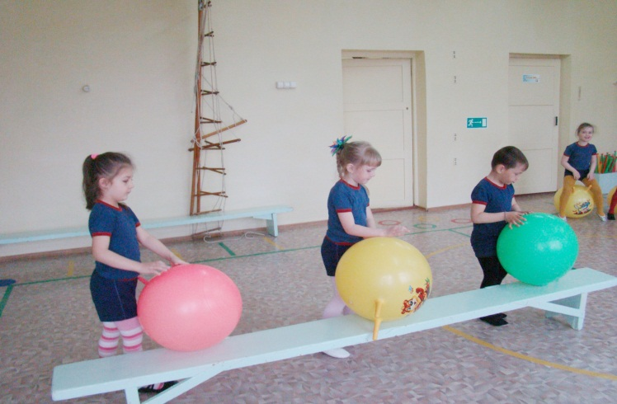
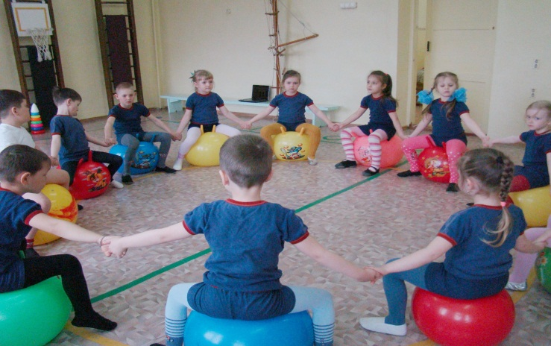
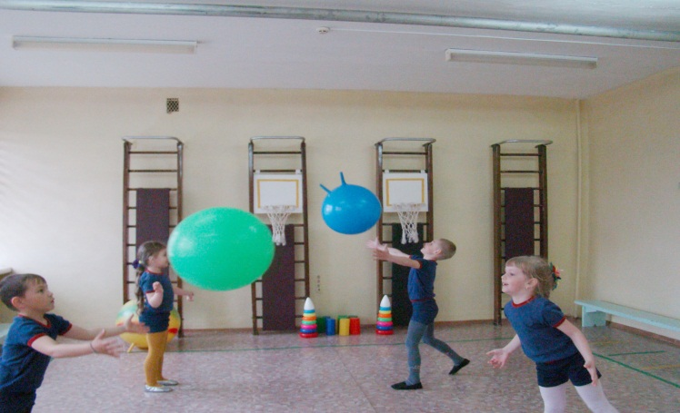
ВАРИАНТЫ ИСПОЛЬЗОВАНИЯ ФИТБОЛОВ
В ОСНОВНОЙ ЧАСТИ ОД ПО ФИЗИЧЕСКОЙ КУЛЬТУРЕ
ОРУ:
ОСНОВНЫЕ ДВИЖЕНИЯ:
С ПРЕДМЕТАМИ
ПРОКАТЫВАНИЕ МЯЧА ПО СКАМЬЕ
В КРУГУ
БРОСКИ МЯЧА В ПАРЕ

Slide 14
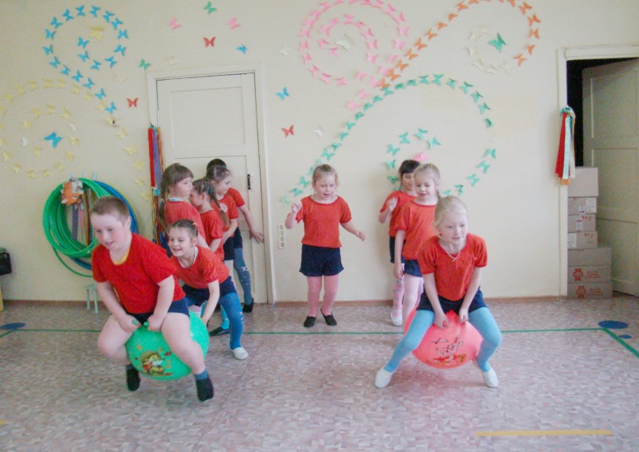
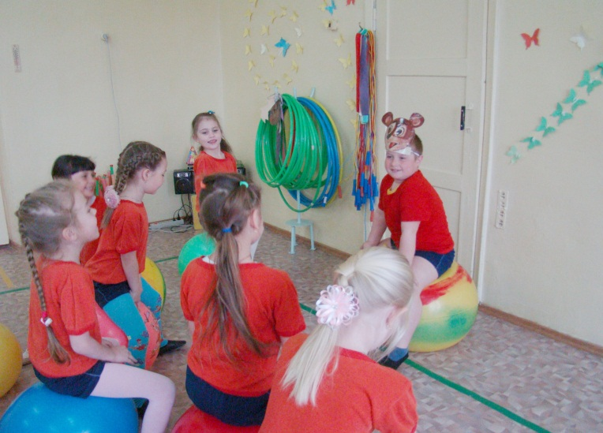
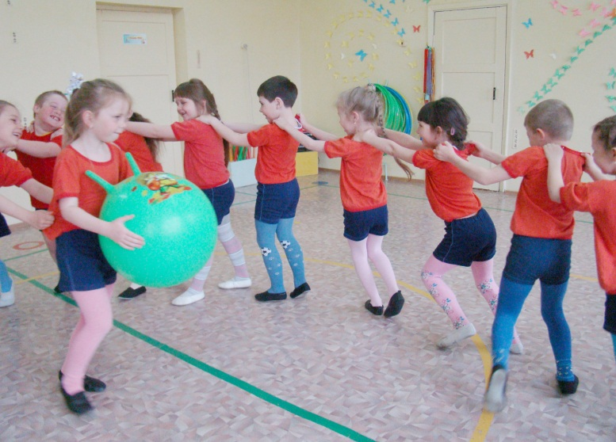
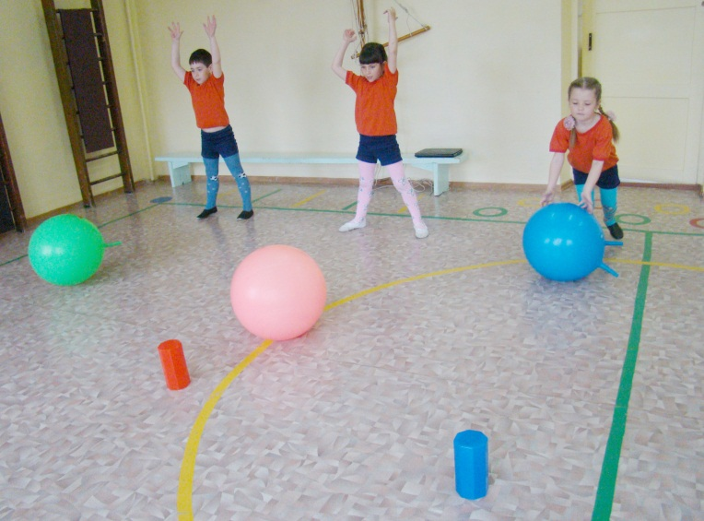
ВАРИАНТЫ ИСПОЛЬЗОВАНИЯ ФИТБОЛОВ
В ПОДВИЖНЫХ ИГРАХ
«КТО БЫСТРЕЕ»
«У МЕДВЕДЯ ВО БОРУ»
«БЫСТРАЯ ГУСЕНИЦА»
«СБЕЙ КЕГЛЮ»

Slide 15
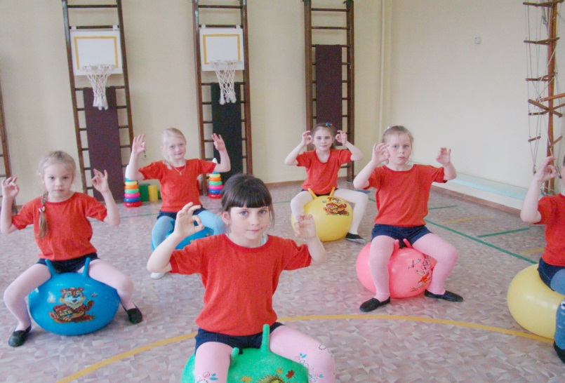
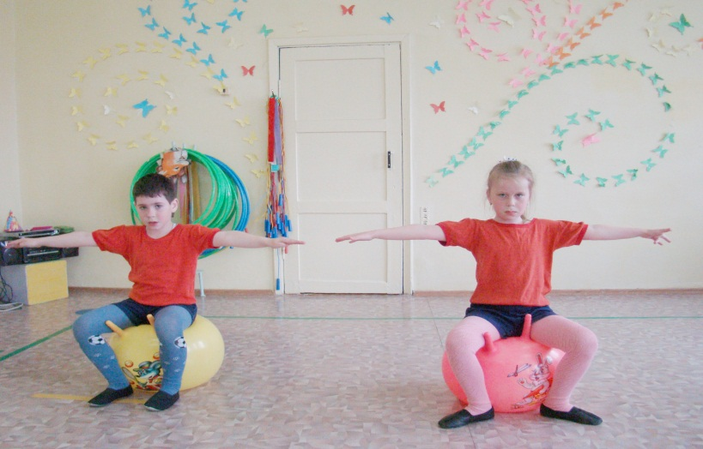
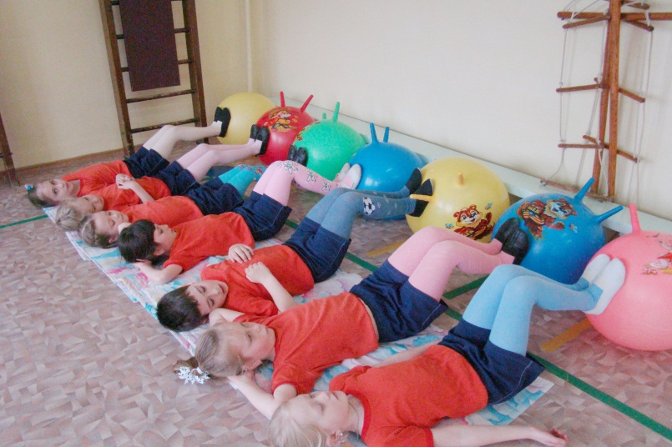
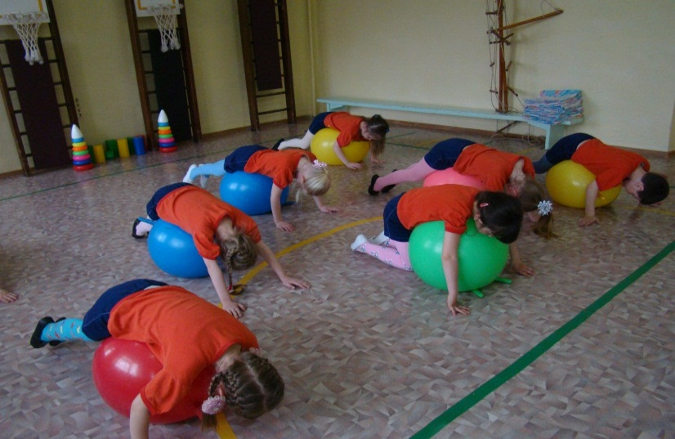
ВАРИАНТЫ ИСПОЛЬЗОВАНИЯ ФИТБОЛОВ
В ЗАКЛЮЧИТЕЛЬНОЙ ЧАСТИ ОД
ПО ФИЗИЧЕСКОЙ КУЛЬТУРЕ
ПАЛЬЧИКОВАЯ ГИМНАСТИКА
ФОРМИРОВАНИЕ ОСАНКИ
ПРОФИЛАКТИКА ПЛОКОСТОПИЯ
УПР-Я НА РЕЛАКСАЦИЮ

Slide 16
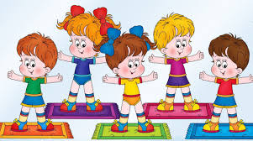
РЕЗУЛЬТАТЫ ОБУЧЕНИЯ ФИТБОЛГИМНАСТИКЕ
-происходит укрепление опорно-двигательного аппарата;
-совершенствуется сердечно-сосудистая и дыхательная системы;
-развиваются физические качества ребенка, повышается работоспособность, понижается утомляемость;
-улучшаются процессы саморегуляции и самоконтроля.

Slide 17
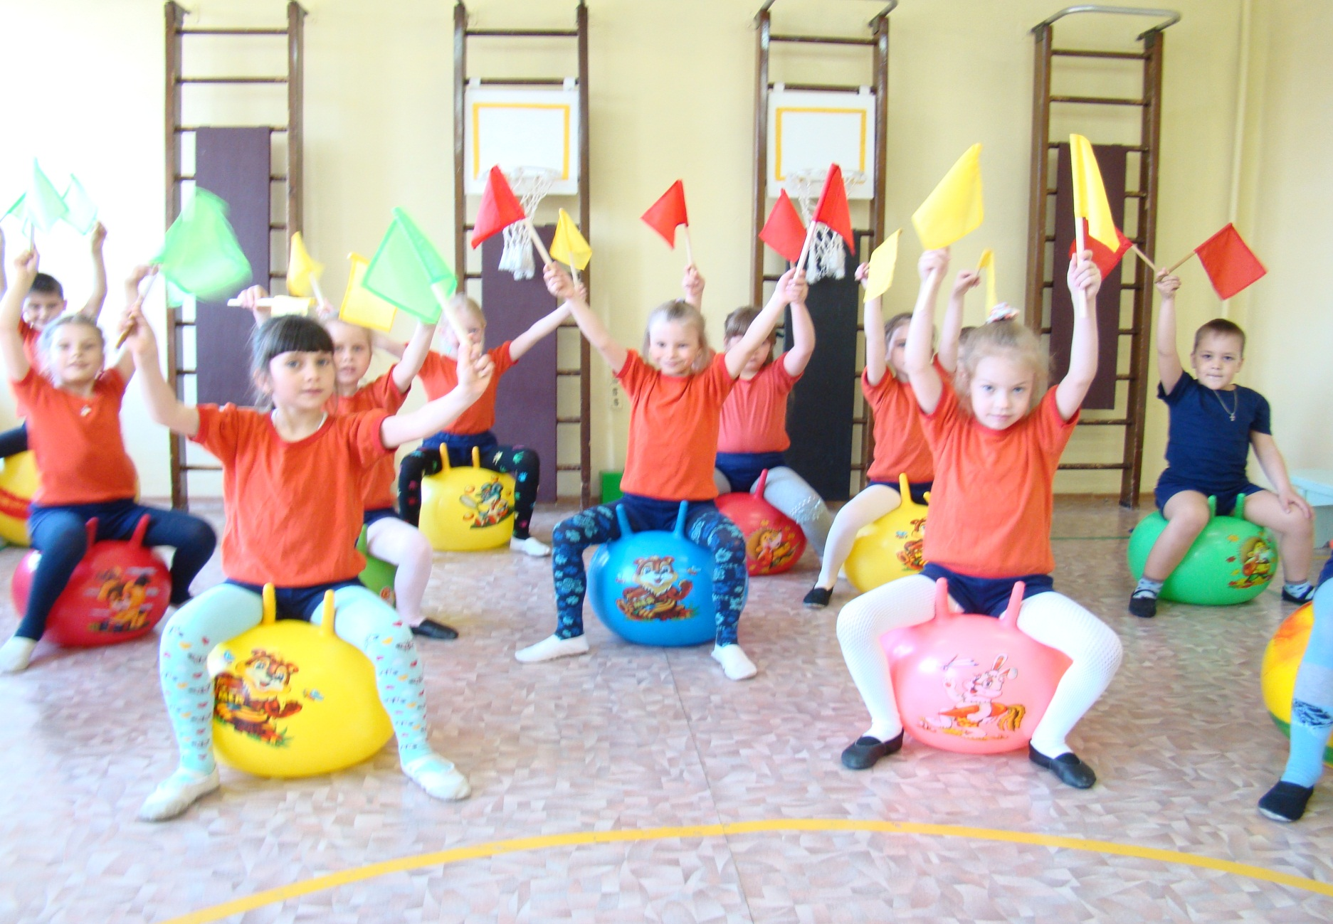
Спасибо за внимание!

